Slide 1
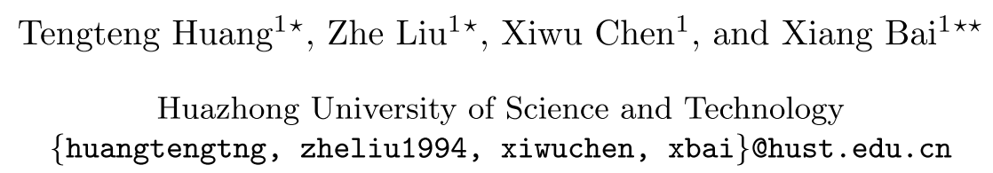
EPNet: Enhancing Point Features with Image Semantics for 3D Object Detection
ECCV 2020
Speaker: Zhu Hu

Slide 2
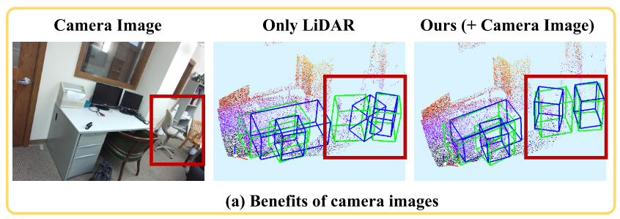
Introduction
三维目标检测任务可以使用不同的传感器实现，图像数据包含有大量的语义特征（颜色，文本等等），但是缺少深度信息。点云数据提供了深度和几何结构信息，能够有效帮助三维场景的理解，然而点云数据通常是稀疏、无序和非均匀分布的。两种方式各有优劣。
下图是一个利用图像数据来辅助提高基于点云的三维检测任务的典型例子。
Notes:
由于白色椅子和黄色椅子的几何结构相似，导致座椅的候选框分布混乱，单靠激光雷达点云很难区分它们。但是加上图像数据之后，可以看到，两个椅子很好的区分开了。

Slide 3
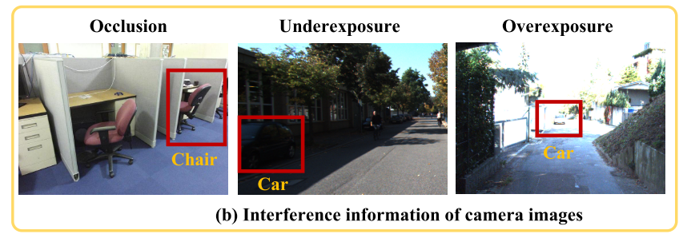
Introduction
然而，将激光雷达的点云与相机图像融合是一项艰巨的任务，首先它们具有截然不同的数据特征。其次，相机图像对光照、遮挡等十分敏感，可能引入影响三维目标检测任务的干扰信息。

Slide 4
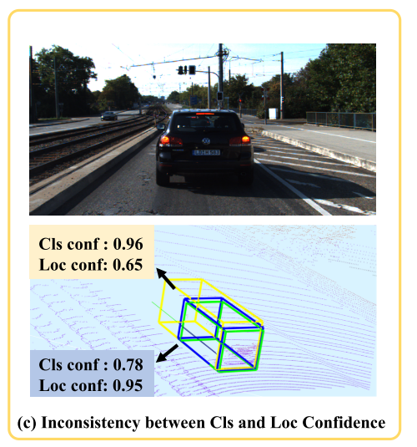
Introduction
此外，三维目标检测中还存在着分类置信度与定位置信度不一致的问题。这种不一致性将导致检测性能下降，因为NMS程序会自动过滤掉具有较大重叠但分类置信度较低的候选框。
Notes:
从左图中可以看到，有高分类置信度的候选框却只有一个降低的定位置信度。

Slide 5
Motivation
在数据融合中，根据使用传感器的不同方式，可以将之前的工作总结为两大类：
1)在不同阶段使用不同传感器的级联方法。
2)在多传感器输入中进行联合推理的融合方法。
这些方法虽然有效，但也有一些局限性：
1)级联方法不能利用不同传感器之间的互补性，并且性能受每个阶段的限制。
2)融合方法需要通过透视投影和体素化生成BEV（鸟瞰图）数据，不可避免地会导致信息丢失。
而且上述方法只能在体素特征和语义图像特征之间近似地建立相对粗糙的对应关系。
因此需要设计一种能够有效融合不同传感器数据的模块，来得到一个更加准确的三维目标检测器。同时需要解决分类与定位不一致的问题。

Slide 6
Contributions
1. 提出了一种LiDAR-guided Image Fusion (LI-Fusion)模块来解决多传感器数据融合问题。LI-Fusion模块直接在激光雷达点云和相机图像上运行，在不需要图像标注的情况下，以逐点的方式用语义图像特征对点特征进行增强。
2.提出了一个consistency enforcing（CE）loss，来保证分类和定位置信度之间的一致性，获得更准确的检测结果。
3. 将LI-Fusion模块和CE loss集成到一个新架构中，命名为EPNet。EPNet在KITTI数据集和SUN-RGBD数据集上实现了state-of-the-art的结果。

Slide 7
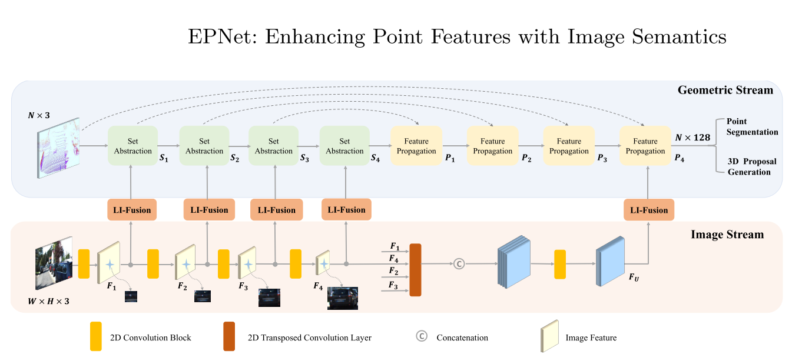
Method — EPNet Architecture
Notes:
image stream
图像流以摄像机图像为输入，通过一组卷积运算提取图像语义信息。
图像流由四个轻量级卷积块组成，每一个卷积块的输出是Fi。
Fi提供了足够的语义图像信息来丰富不同尺度下的激光雷达点特征。
进一步采用四个不同跨距的平行转置卷积层来恢复图像分辨率，得到与原始图像相同大小的feature map，将它们concat到一起。最后再经过一个卷积块处理，得到包含丰富语义图像信息的特征图Fu，Fu也被用来增强激光雷达的点特征，以产生更准确的候选框。
geometric stream
几何流以点云为输入，生成检测目标的三维候选框。
几何流包括用于特征提取的四对SA和FP层。
通过LI-Fusion模块，将点特征Si与语义图像特征Fi进行结合。
此外，通过多尺度图像特征Fu进一步丰富点特征P4，最后用于前景点分割和三维候选框生成。

Slide 8
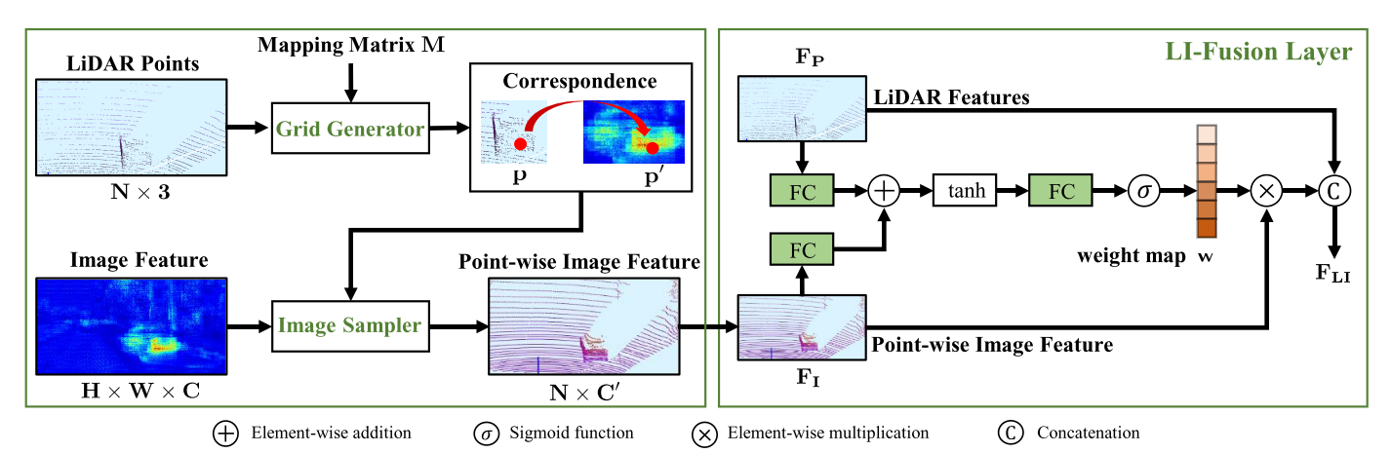
Method — LI-Fusion Module
Notes:
LI-Fusion模块包括两部分，分别是逐点对应关系生成和雷达引导的融合。
首先将激光雷达点云投影到相机图像上，映射矩阵为M。网格生成器以激光雷达点云和映射矩阵M为输入，输出不同分辨率下激光雷达点与相机图像的逐点对应关系。
在建立对应关系后，使用一个图像采样器来获得每个点的语义特征表示。图像采样器将采样位置p'和图像feature map F作为输入，为每个采样位置生成一个图像特征表示V。
利用激光雷达特征点自适应地估计图像特征的重要性
在融合部分，首先将雷达点云特征Fp和前面得到的图像特征FI通过全连接层映射到同一个channel中，然后将它们加在一起，再通过另一个全连接层把它压缩成一个单通道的权值map，w。最后将FI和w相乘，与Fp concat在一起得到FLI。

Slide 9
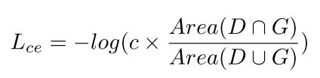
Method — Consistency Enforcing Loss
where D and G represents the predicted bounding box and the ground truth.
c denotes the classification confidence for D.
Notes:
通过引入这个CE loss，具有较大重叠的bounding box将具有较高的分类可能性，并且在NMS过程中保留下来。

Slide 10
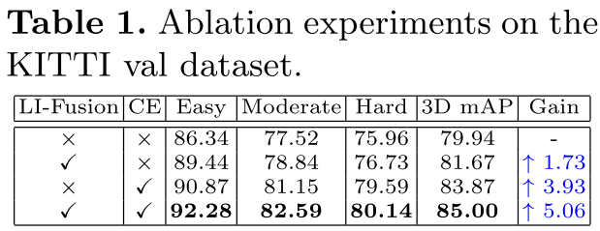
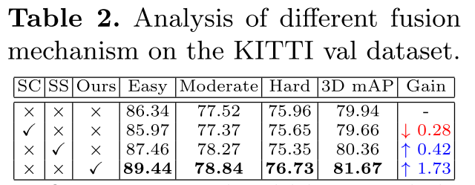
Experiments
LI-Fusion Module
Notes:
加入LI-Fusion模块后，三维mAP提高了1.73%，证明了融合点特征和语义特征的有效性。
SC的融合方式是将相机图像的RGB通道以拼接方式附加到激光雷达点云的空间坐标通道中。在SC中没有使用图像流。
SS的融合方式是将几何流中SA层的LI-Fusion模块都移除了，只在最后的FP层使用了LI-Fusion。

Slide 11
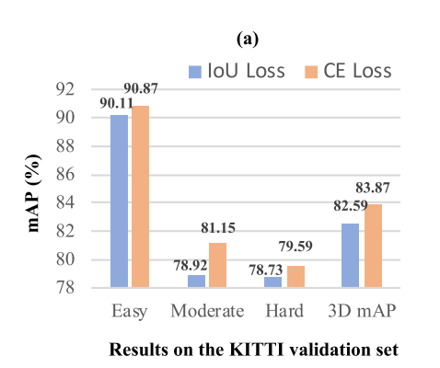
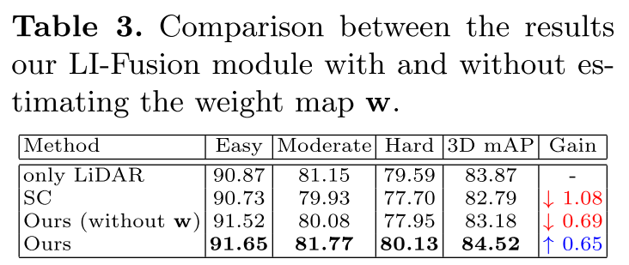
Experiments
Notes:
在真实场景中，相机图像通常会受到光照的干扰，出现曝光不足或者曝光过度的情况。
为了探究权值map w缓解相机造成的干扰信息的有效性，通过改变相机图像的光照来模拟真实环境。
实验结果表明，引入权值图可以自适应地选择有利的特征，忽略有害的特征。
使用CE loss相比于IoU loss使得3D mAP提高了1.28%

Slide 12
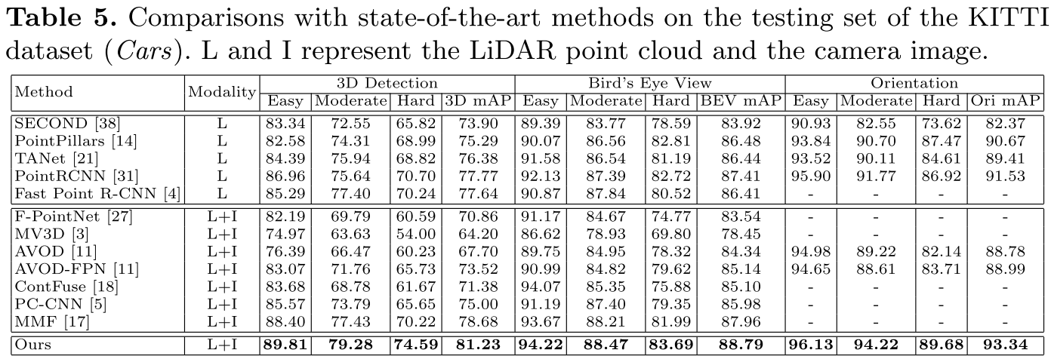
Experiments
Notes:
MMF[17]利用了很多额外的注释

Slide 13
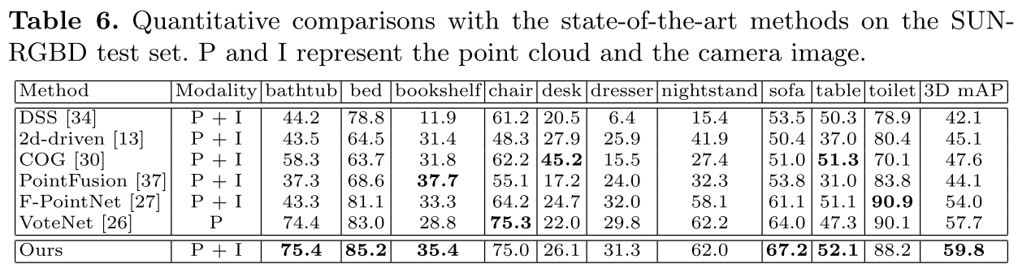
Experiments

Slide 14
Conclusion
与之前的方法相比，本文的多传感器数据融合方法有四个主要优点:
1.无需复杂的BEV数据生成过程，通过简单的pipeline实现了激光雷达与相机图像数据的细粒度点对应;
2.保持原始几何结构，不丢失信息;
3.解决相机图像可能带来的干扰信息问题;
4.与以往工作不同，该方法不需要图像标注（即2D边框标注）。

Slide 15
Thanks!

